Slide 1

Agna Park
Smart Parking System based on image processing

Slide 2
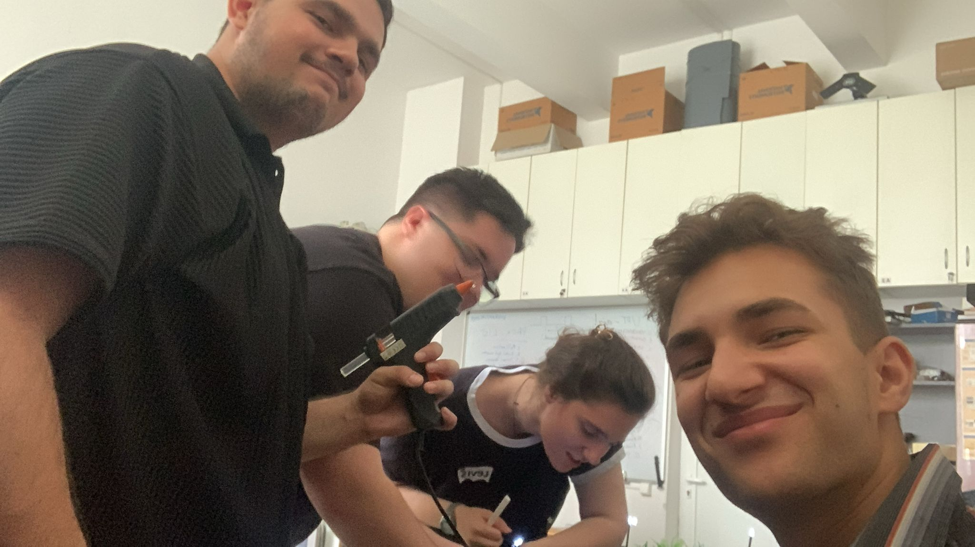
Team members:
Alex Gulyasy
Andrei Duduman
Robert Negre
Maria Dicu

Slide 3
Componente proiect:
Macheta parcării
Simulare video a procesului de parcare realizata în Blender
Aplicație mobila pentru vizualizarea locurilor libere în timp real

Slide 4
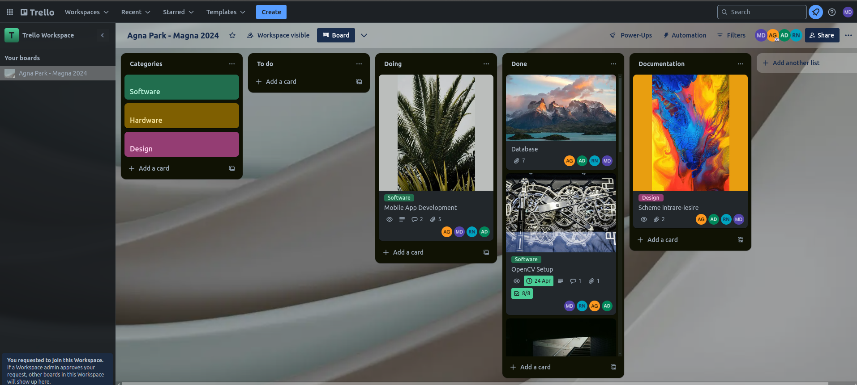
Organizarea task-urilor: Trello

Slide 5
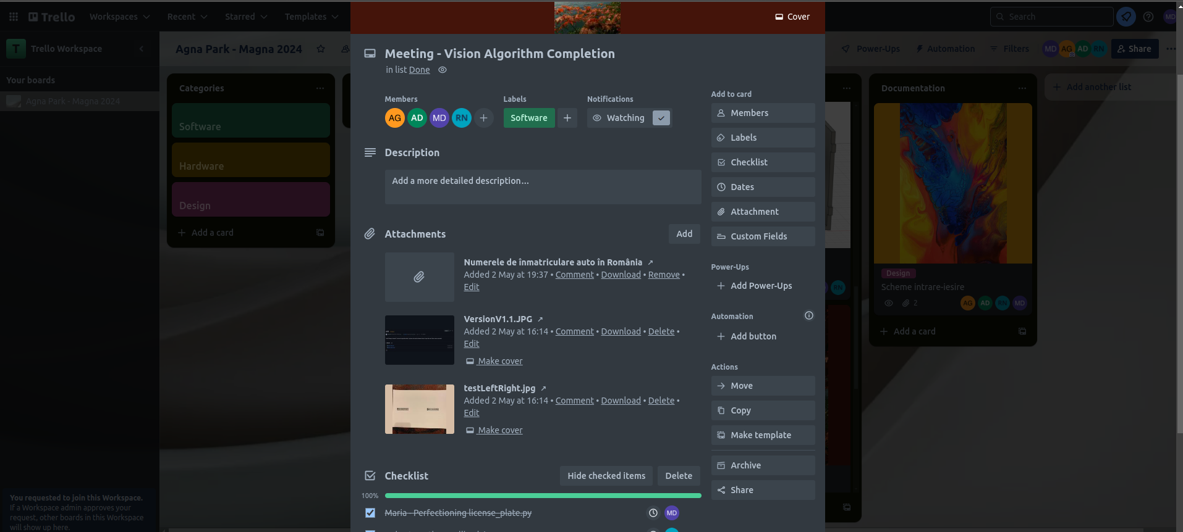

Slide 6
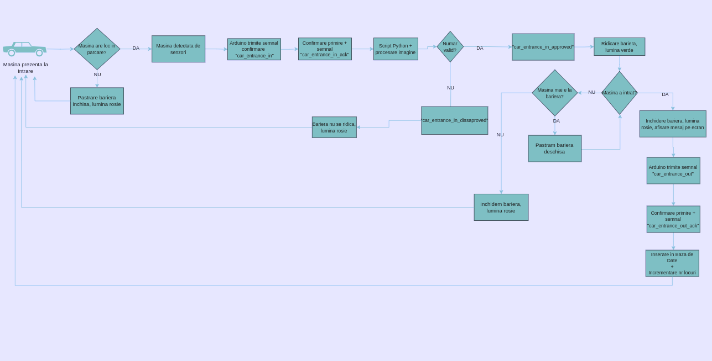
Diagrama de stare: INTRARE

Slide 7
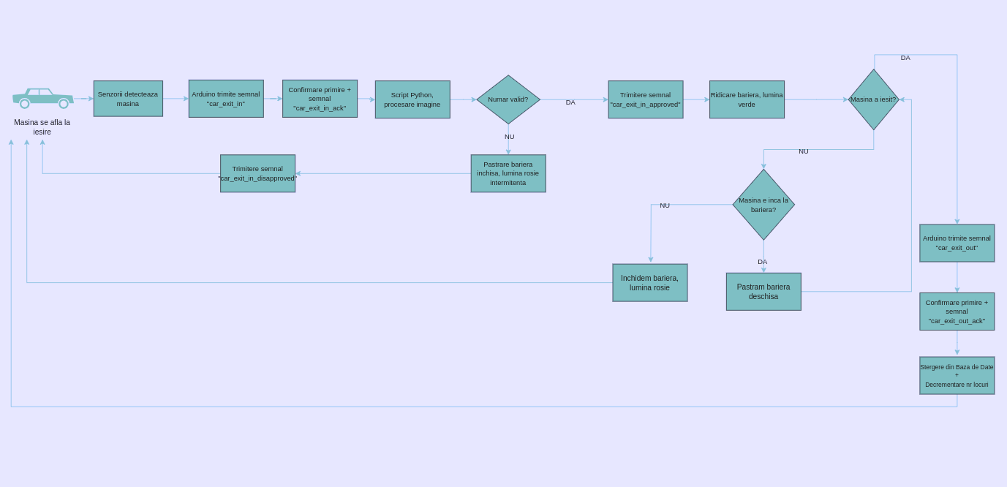
Diagrama de stare: IESIRE

Slide 8
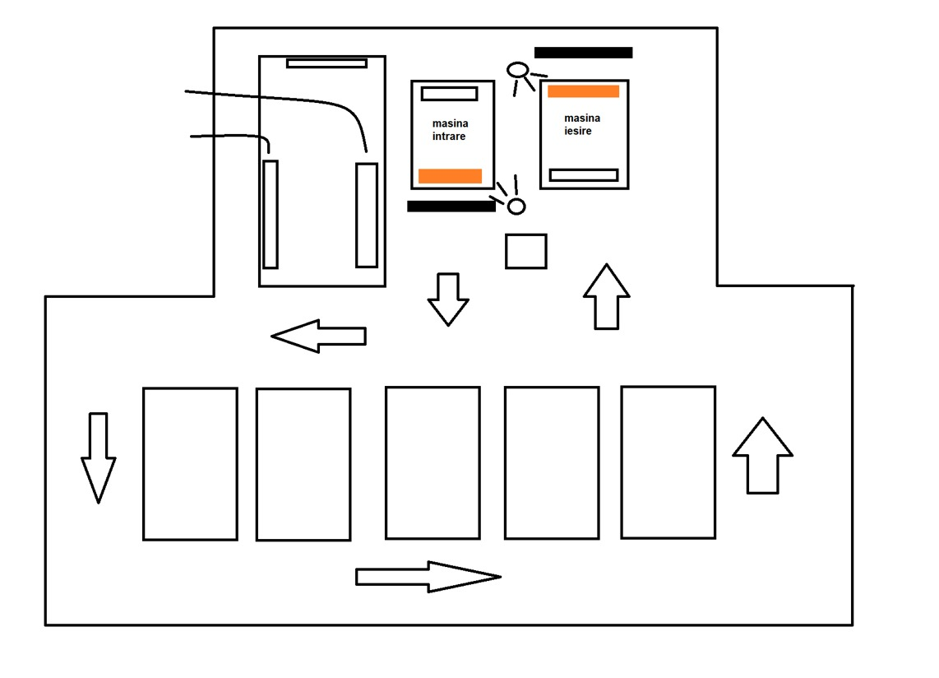
Funcționarea parcării

Slide 9
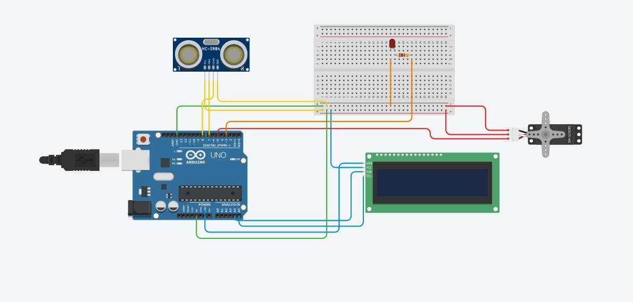
Conexiuni Arduino

Slide 10
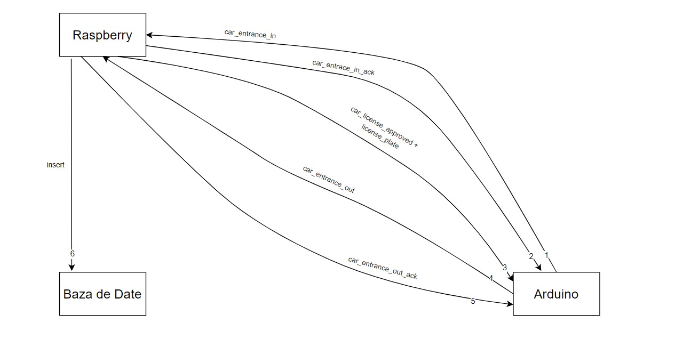
Realizarea comunicării intre componente

Slide 11
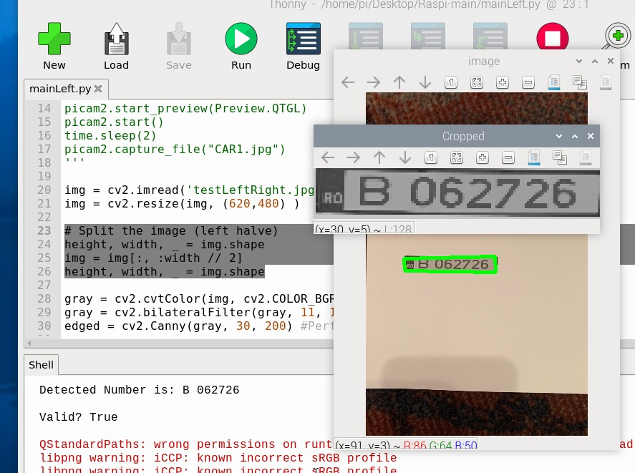
Implementarea algoritmi Image Processing

Slide 12
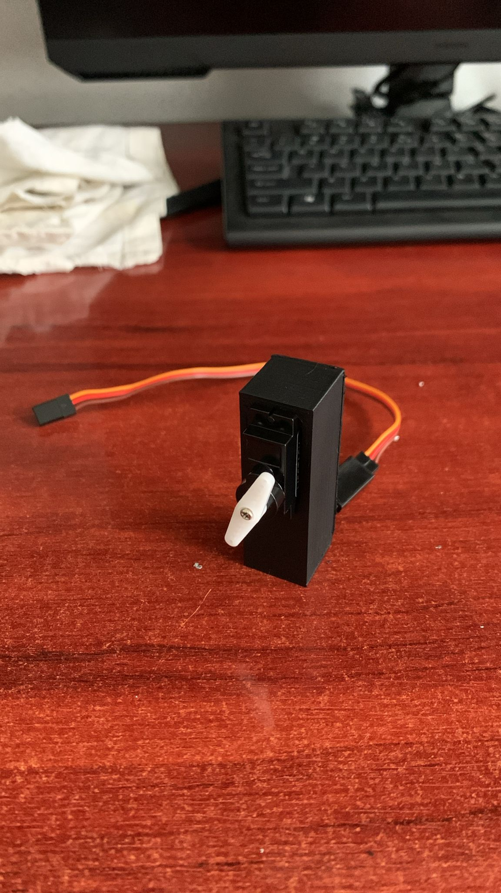
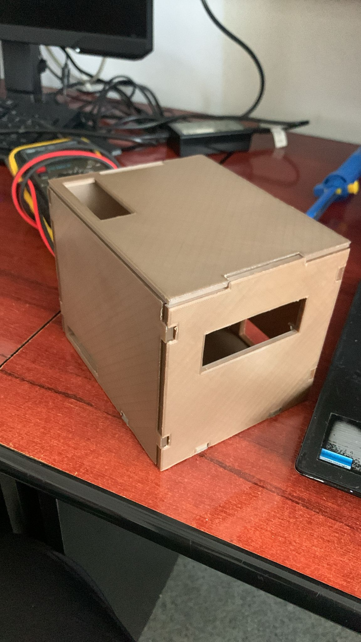
Printare 3D componente macheta

Slide 13
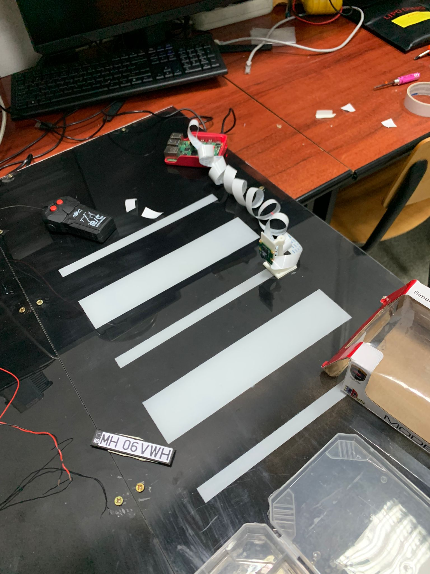
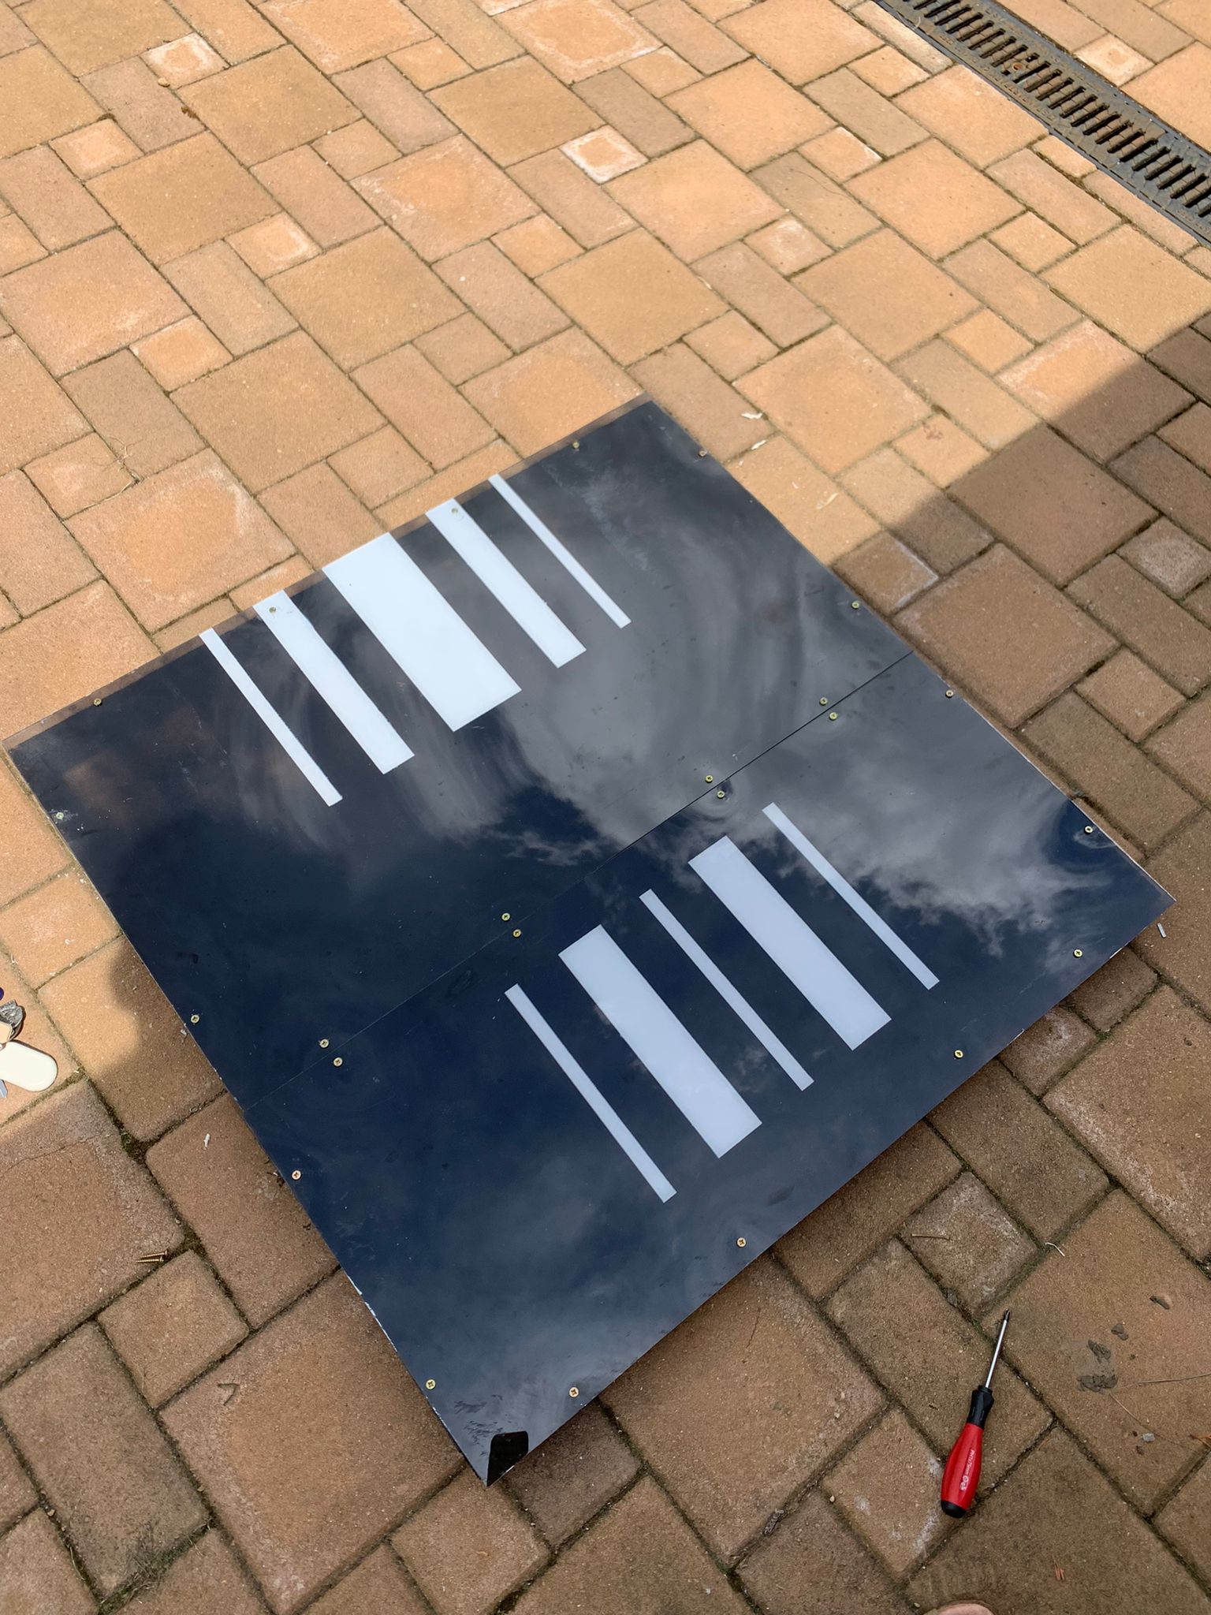
Macheta

Slide 14
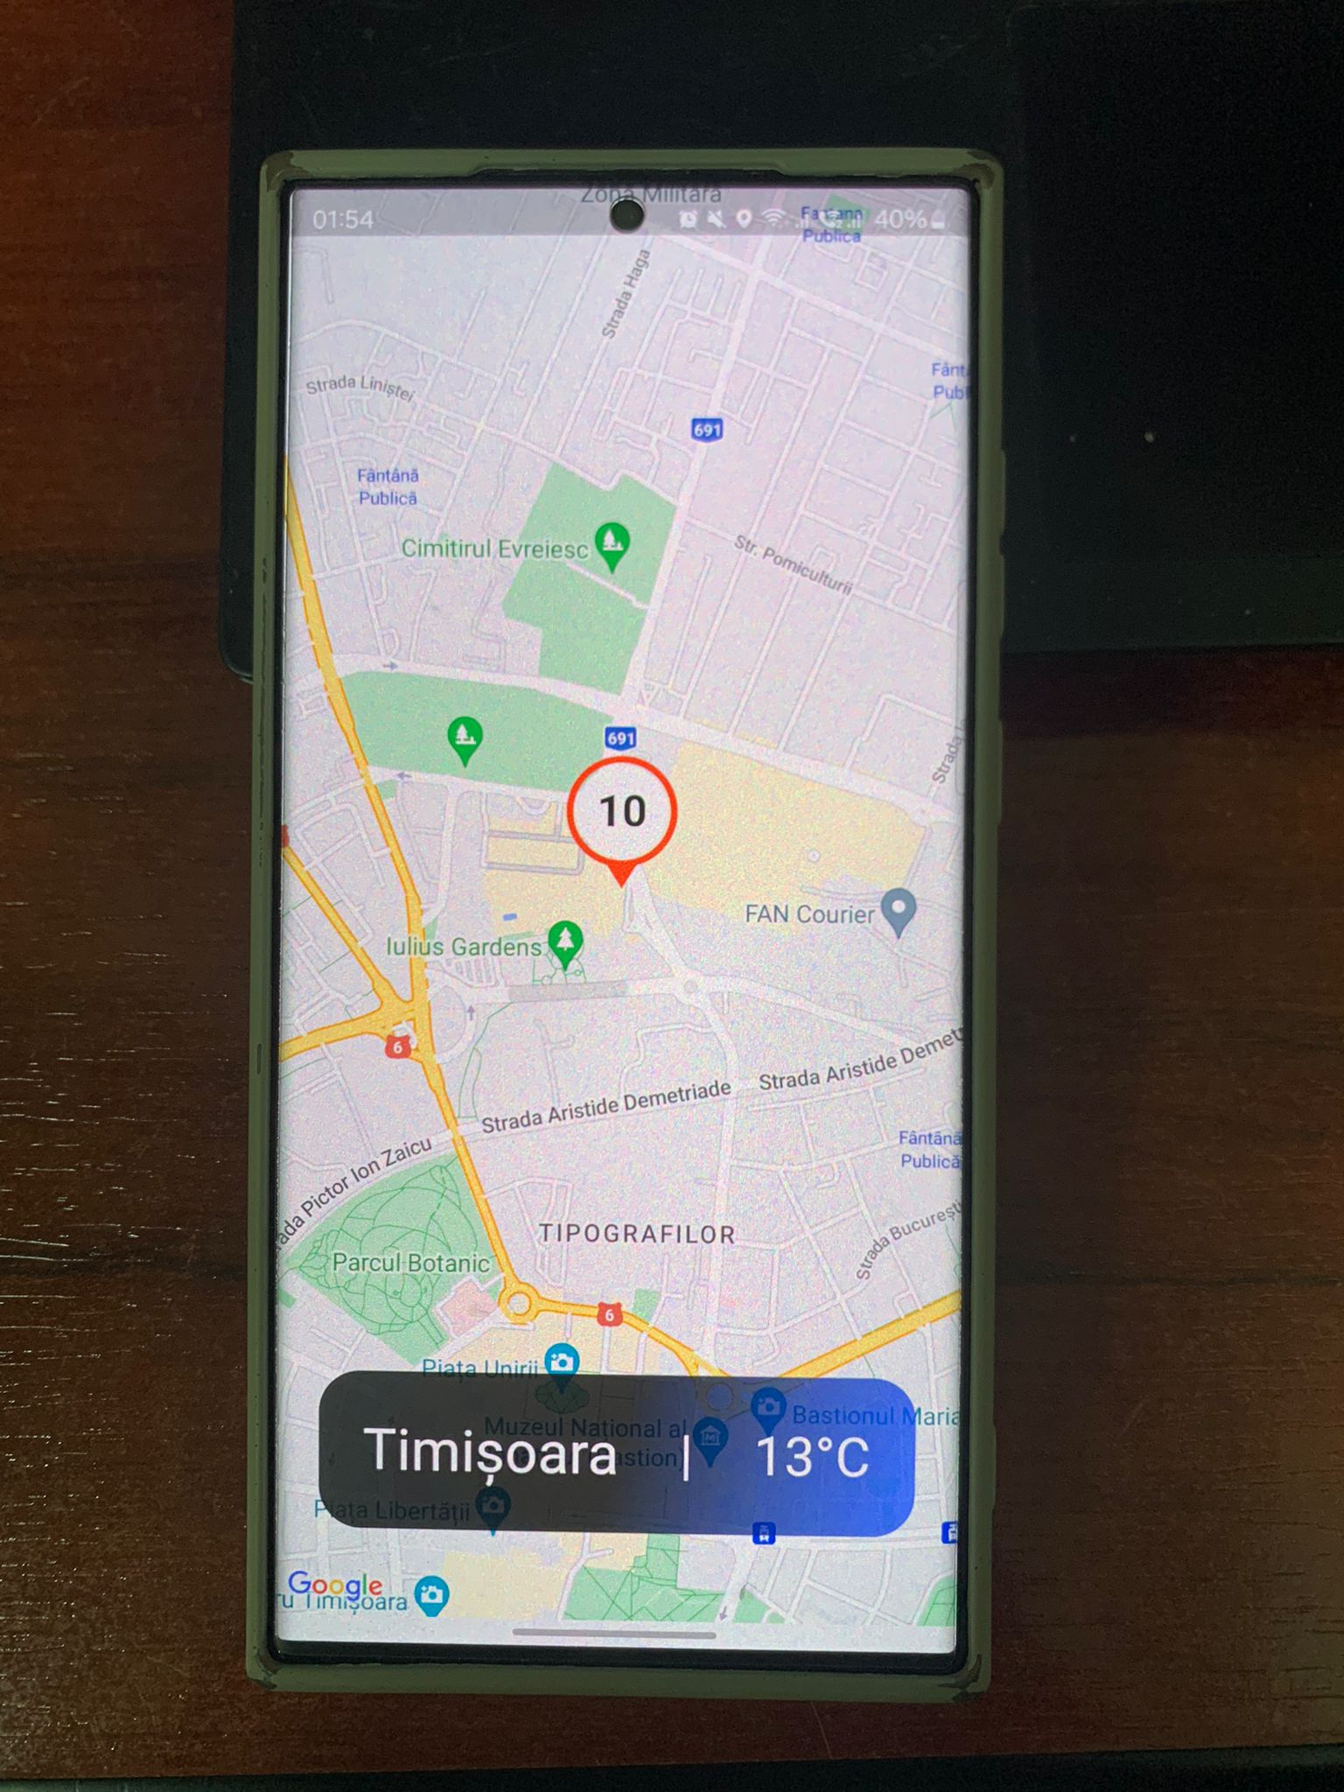
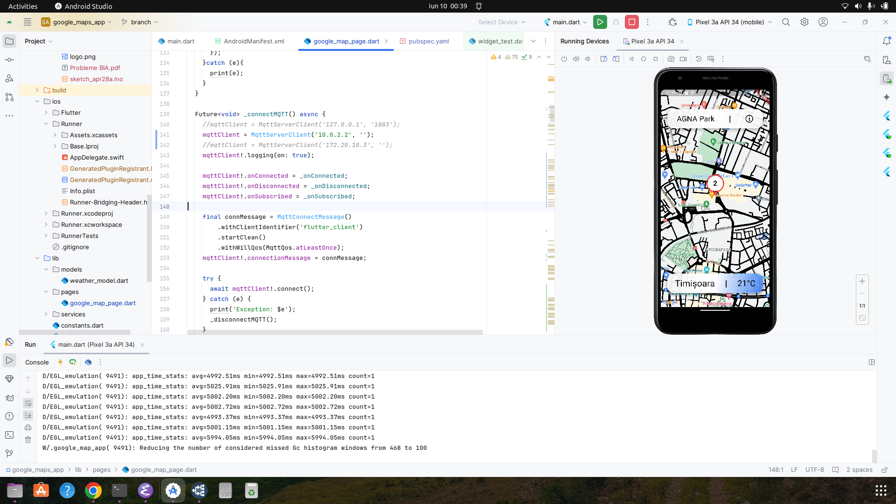
Aplicația Mobila AgnaPark

Slide 15
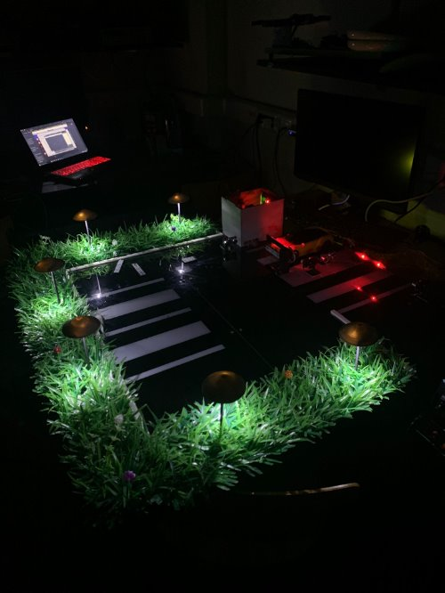
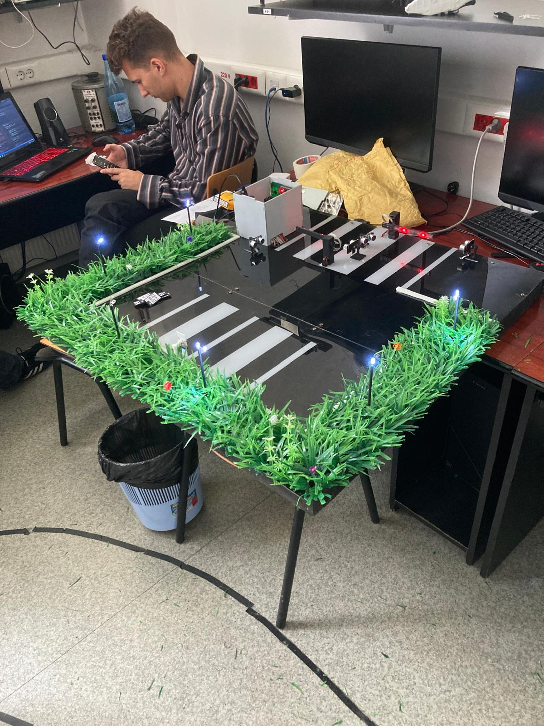
System Testing

